Slide 1



ПРОЦЕДУРА ПРОВЕДЕНИЯ ВСЕРОССИЙСКОЙ ТЕХНИЧЕСКОЙ АПРОБАЦИЯ В ФОРМЕ ТРЕНИРОВОЧНОГО ЭКЗАМЕНА ПО МАТЕМАТИКЕ 26.03.2025
Элиста, 2025

Slide 2
Руководитель ППЭ
В день проведения ГИА руководитель ППЭ приходит в ППЭ не позднее 7.30 по местному времени и оставляет все свои личные вещи в месте для хранения личных вещей, организованном в Штабе ППЭ.
До начала экзамена руководителю ППЭ следует:
1. не позднее 8.00 по местному времени назначить ответственного за регистрацию работников ППЭ;
2. обеспечить контроль за регистрацией работников ППЭ в день экзамена (в случае неявки распределенных в данный ППЭ работников ППЭ произвести замену работников ППЭ);
3.проверить готовность всех аудиторий к проведению ГИА, в том числе сверку часов во всех аудиториях;
4. дать распоряжение техническим специалистам, отвечающим за организацию видеонаблюдения в ППЭ, о начале видеонаблюдения в Штабе ППЭ до получения ЭМ, в аудиториях ППЭ – не позднее 08.00 по местному времени (в случае, если такое решение
было принято ОИВ);
5. убедиться в сохранении корректности настроек стационарных и (или) переносных металлоискателей;
6. присутствовать совместно с членом ГЭК, общественными наблюдателями (при наличии) при организации техническим
специалистом печати ЭМ на бумажные носители;
7. не ранее 08.15 по местному времени провести инструктаж по процедуре проведения ГИА для работников ППЭ, в том числе сообщить организаторам в аудитории планируемую дату ознакомления участников ГИА с результатами экзамена;
8. назначить ответственного организатора в каждой аудитории в соответствии со списком распределения организаторов по аудиториям, назначить организаторов вне аудитории по местам их распределения в ППЭ

Slide 3
9. выдать ответственным организаторам в аудитории:
- списки распределения участников ГИА по аудиториям;
- протоколы проведения экзамена в аудитории;
- инструкции для участников ГИА, зачитываемые организаторами в аудиториях перед началом экзамена (одна инструкция на аудиторию);
- пакеты для упаковки: использованных черновиков; бланков, в том числе дополнительных бланков; использованных КИМ; неиспользованных КИМ; бракованных (с нарушением комплектации и др.) ЭМ.
Не ранее 09.00 по местному времени обеспечить допуск:
- участников ГИА при наличии у них документов, удостоверяющих личность, и при наличии их в списках распределения в данный ППЭ;
- сопровождающих до входа в ППЭ.
В случае отсутствия у участника ГИА документа, удостоверяющего личность, при наличии его в списках распределения в данный ППЭ – он допускается в ППЭ после подтверждения его личности сопровождающим. При отсутствии участника ГИА в списках распределения в данный ППЭ – участник ГИА в ППЭ не допускается.
В случае отказа участника ГИА от сдачи запрещенного средства – приглашает члена ГЭК для составления акта о недопуске указанного участника ГИА в ППЭ.
Не позднее 09.45 по местному времени выдает в Штабе ППЭ ответственным организаторам в аудиториях ЭМ.
Руководитель ППЭ совместно с членами ГЭК осуществляет контроль за ходом проведения экзамена, проверяет помещения ППЭ на предмет присутствия посторонних лиц, содействует членам ГЭК в проведении проверки сведений и фактов, изложенных в апелляции о нарушении Порядка, в случае подачи такой апелляции участником ГИА.
В случае нарушения требований Порядка: приглашает члена ГЭК, который составляет акт об удалении из ППЭ и удалит лиц, нарушивших Порядок, из ППЭ.

Slide 4
После проведения экзамена руководитель ППЭ в Штабе ППЭ за специально подготовленным столом в присутствии членов ГЭК получает от всех ответственных организаторов в аудитории, а также от технических специалистов следующие материалы:
- запечатанные пакеты с бланками, в том числе с дополнительными бланками;
- запечатанные пакеты с использованными КИМ участников ГИА;
- запечатанные пакеты с неиспользованными КИМ участников ГИА;
- запечатанные пакеты с бракованными (с нарушением комплектации и др.) ЭМ;
- запечатанные пакеты с использованными черновиками участников ГИА;
- электронные носители с записанными на них файлами, содержащими ответы участников ГИА на задания КИМ (передаются техническим специалистом);
- неиспользованные дополнительные бланки;
- неиспользованные черновики;
- протоколы, акты и иные формы по результатам проведения ГИА в аудиториях, ППЭ;
-служебные записки (при наличии).
Присутствует совместно с членом ГЭК, общественными наблюдателями (при наличии) при сканировании экзаменационных работ техническими специалистами.

Slide 5
Член ГЭК
Член ГЭК обеспечивает соблюдение требований Порядка, в том числе:
- по решению председателя ГЭК не позднее чем за две недели до начала экзаменов проводит проверку готовности ППЭ;
- осуществляет контроль за соблюдением требований Порядка в ППЭ;
- получает от РЦОИ код расшифровки ЭМ для организации их печати на бумажные носители;
- осуществляет взаимодействие с лицами, присутствующими в ППЭ, по обеспечению соблюдения требований Порядка;
- в случае выявления нарушений Порядка принимает решение об удалении из ППЭ участников ГИА, а также иных лиц (в том числе неустановленных), находящихся в ППЭ;
по согласованию с председателем ГЭК принимает решение об остановке экзамена в ППЭ или отдельных аудиториях ППЭ.
Не позднее 08.15 по местному времени в Штабе ППЭ по акту приема-передачи передает руководителю ППЭ списки распределения участников ГИА и организаторов по аудиториям, аудиторные формы.
Совместно с техническим специалистом содействует организаторам при печати ЭМ на бумажные носители в аудитории в присутствии участников экзаменов и общественных наблюдателей (при наличии).
До начала экзамена член ГЭК:
1. присутствует при проведении руководителем ППЭ инструктажа работников ППЭ, который начинается не ранее 08.15 по местному времени;
2. присутствует при организации входа участников ГИА в ППЭ и осуществляет контроль за выполнением требования о запрете участникам ГИА иметь при себе запрещенные средства, в том числе осуществляет контроль за организацией сдачи запрещенных средств, а также иных вещей в специально выделенном до входа в ППЭ месте для хранения личных вещей участников ГИА;
3. в случае отказа участника ГИА от сдачи запрещенного средства – составляет акт о недопуске указанного участника ГИА в ППЭ.

Slide 6
4. в случае отсутствия у участника ГИА документа, удостоверяющего личность, при наличии его в списках распределения в данный ППЭ – присутствует при подтверждении его личности сопровождающим;
5. при отсутствии участника ГИА в списках распределения в данный ППЭ – не допускает участника ГИА в ППЭ.
По окончании проведения экзамена член ГЭК:
- присутствует при переносе ассистентом ответов на задания КИМ, выполненных слабовидящими участниками ГИА в бланках увеличенного размера (дополнительных бланках увеличенного размера), черновиках, а также ответов на задания КИМ, выполненных участниками ГИА на компьютере, в бланки, а также в дополнительные бланки (при необходимости);
- контролирует правильность оформления протоколов, актов и иных форм по результатам проведения ГИА в ППЭ;
- принимает от руководителя ППЭ в Штабе ППЭ по акту приема-передачи:
1. запечатанный пакет с бланками, в том числе с дополнительными бланками;
2. запечатанный пакет с использованными КИМ участников ГИА;
3. запечатанный пакет с неиспользованными КИМ участников ГИА;
4. запечатанный пакет с бракованными (с нарушением комплектации и др.) ЭМ;
5. запечатанный пакет с использованными черновиками участников ГИА;
6. неиспользованные дополнительные бланки;
7. электронные носители с записанными на них файлами, содержащими ответы участников ГИА на задания КИМ (при наличии)
- протоколы, акты и иные формы по результатам проведения ГИА в аудиториях, ППЭ;
- служебные записки (при наличии).
Присутствует совместно с руководителем ППЭ, общественными наблюдателями (при наличии) при сканировании экзаменационных работ техническими специалистами.

Slide 7
Порядок действий на технической апробации в ППЭ
Проведение ВТМ (Члены ГЭК, технический специалист, руководитель ППЭ и организаторы в аудитории)
Получение, загрузка и активация ключа доступа к ЭМ на основных станциях печати в аудиториях;
Расшифровка и печать полного комплекта ЭМ на основных станциях печати в аудиториях ППЭ, заполнение бланков участников организаторами;
Заполнение регистрационных данных участников в бланках ответов №1 в соответствии с данными форм ППЭ, полученными из РЦОИ;
Сканирование бланков участников, форм ППЭ в штабе ППЭ
Информирование руководителя ППЭ об успешном завершении печати в аудитории.
Выполнение экзаменационной работы:
- выдайте 1-2 дополнительных бланка ответов №2 условному (условным) участнику (участникам) с заполнением соответствующих форм ППЭ и регистрационных полей бланка.

Slide 8

Порядок действий на технической апробации в ППЭ
Завершение ВТМ
соберите заполненные бланки в файл или конверт;
проинформируйте руководителя ППЭ о завершении экзамена в аудитории;
Сканирование бланков, форм ППЭ и передача электронных материалов в РЦОИ путем станции авторизации.
заполнение в ППЭ и передача в РЦОИ журнала о результатах проведения тренировочного экзамена в ППЭ.

Slide 9
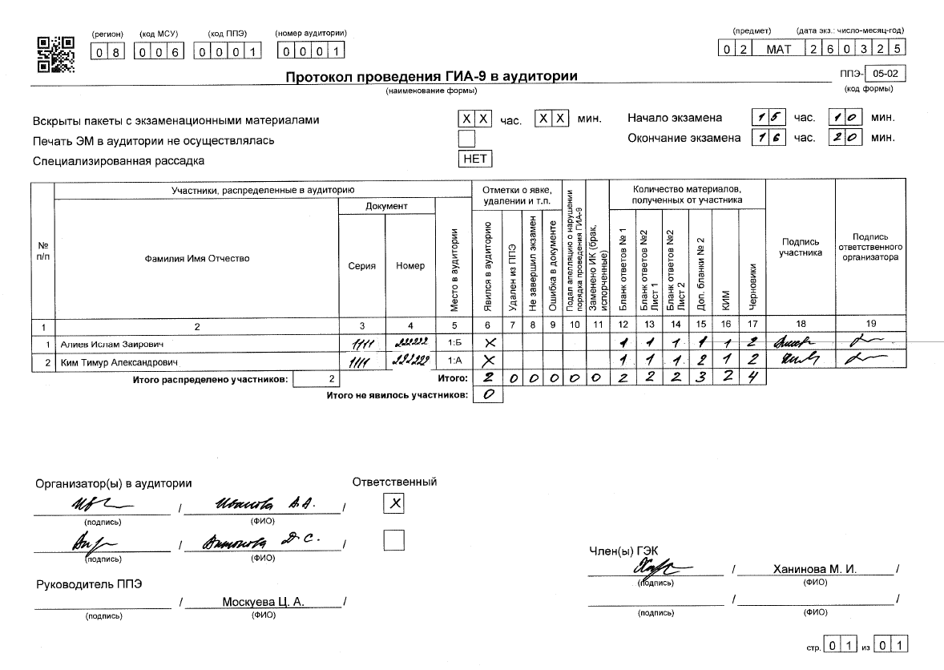

ППЭ-05-02 Протокол проведения ГИА-9 в аудитории
В поле «Отметка о явке, удалении и т.п.» проставляются «Х» по категориям участников: 1. явился в аудиторию, 2. удален из ППЭ, 3. не завершил экзамен, 4. ошибка в документе, 5. подал апелляцию о нарушении порядка проведения ГИА-9, 6. замена ИК (брак, испорченные).
1
1
В поле «Количество материалов, полученных от участника» проставляется количество: бланк ответов №1, бланк ответов №2 лист 1, бланк ответов №2 лист 2, ДБО №2, КИМ, черновики.
ФИО участников, документ (серия и номер), место в аудитории заполнено автоматически
2

Slide 10
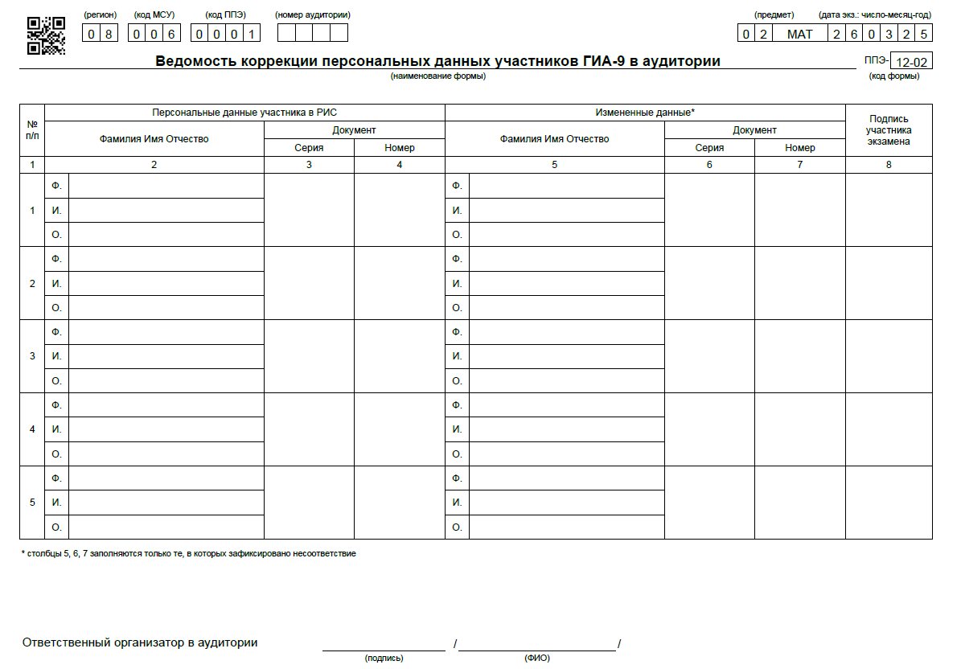
ППЭ-12-02
Ведомость коррекции персональных данных участников ГИА-9 в аудитории

Slide 11
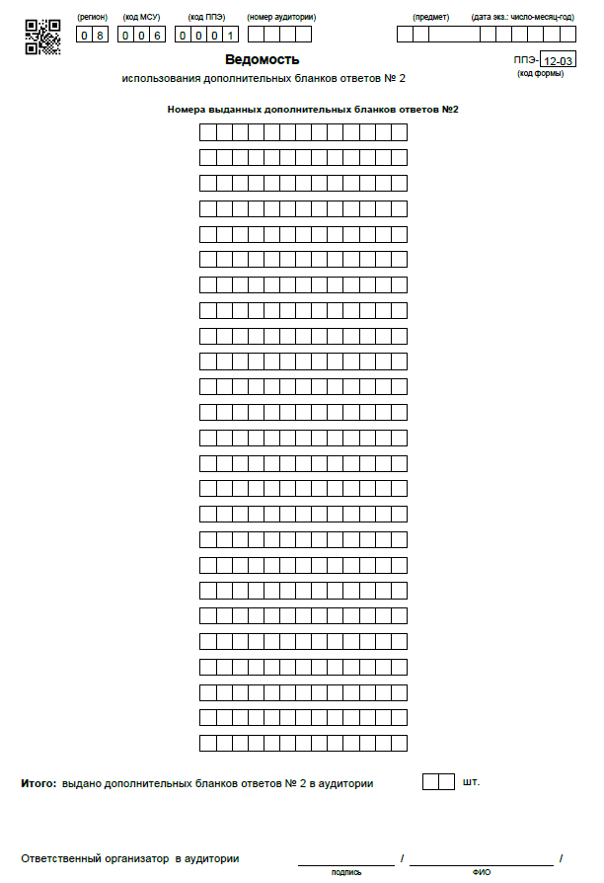
ППЭ-12-03
Ведомость использования дополнительных бланков ответов №2
Знак «Z» не ставить!
Обязательно проставить общее количество выданных ДБО №2

Slide 12
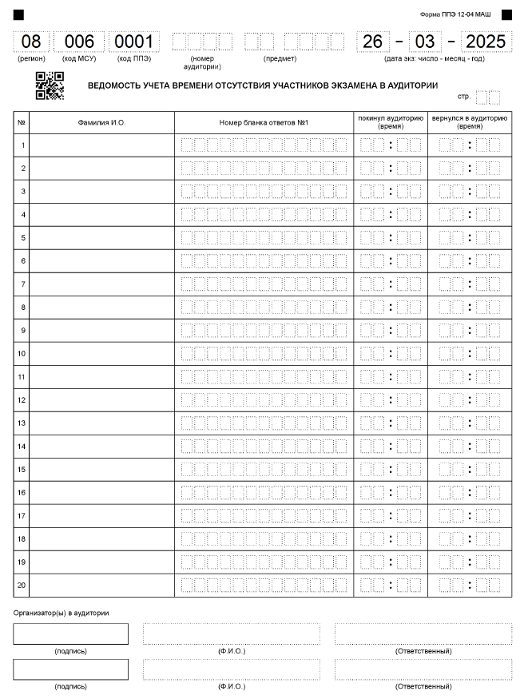
ППЭ-12-04-МАШ
Ведомость учета времени отсутствия участников экзамена в аудитории
Знак «Z» не ставить!
Обязательно проставить общее количество выданных ДБО №2

Slide 13
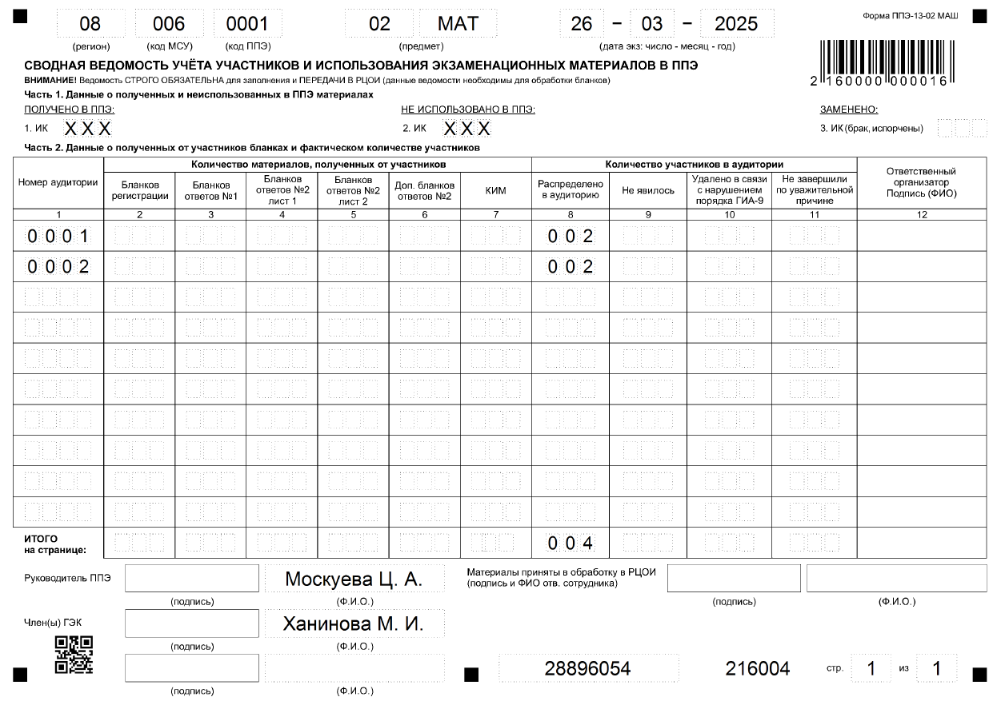
ППЭ-13-02-МАШ Сводная ведомость учета участников и использования экзаменационных материалов в ППЭ
Указывается количество ЭМ, принятых руководителем ППЭ от организатора в аудитории отдельно по типам: бланк регистрации, бланк ответов №1, бланк ответов №2 лист 1, бланк ответов №2 лист 2 , ДБО №2 и КИМ.
1
1
2
Проставляется количество участников: количество распределенных в аудиторию участников заполняется автоматически, количество не явившихся участников, удаленных в связи с нарушение Порядка ГИА-9, не завершивших экзамен по уважительной причине проставляется руководителем ППЭ.
2
Указывается общее количество материалов, полученных от участников экзамена (сумма строк на странице), а также общее количество участников (по каждой категории отдельно). Общее количество распределенных в аудитории заполняется автоматически.
Важно: если форма состоит из двух и более листов, то просчитывается и указывается общее количество материалов (участников) на каждом листе отдельно.
3
3

Slide 14
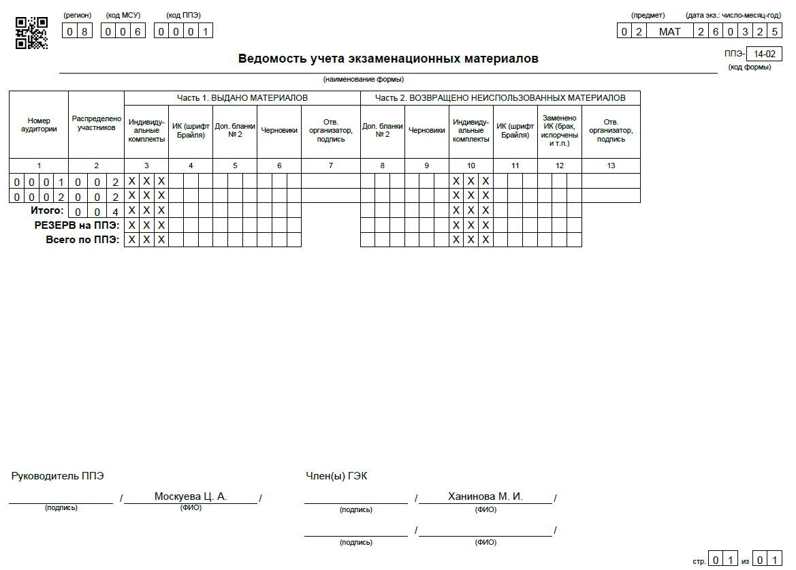
ППЭ-14-02 Ведомость учета экзаменационных материалов
Указывается количество материалов, выданных ответственным организатором в аудитории в день проведения экзамена.
1
1
2
Указывается количество неиспользованных материалов, возвращенных ответственными организаторами из аудитории после проведения экзамена.
2
3
4
Отражается количество материалов на ППЭ, оставшихся в резерве.
3
Указывается количество материалов в ППЭ, включая резервные.
4

Slide 15
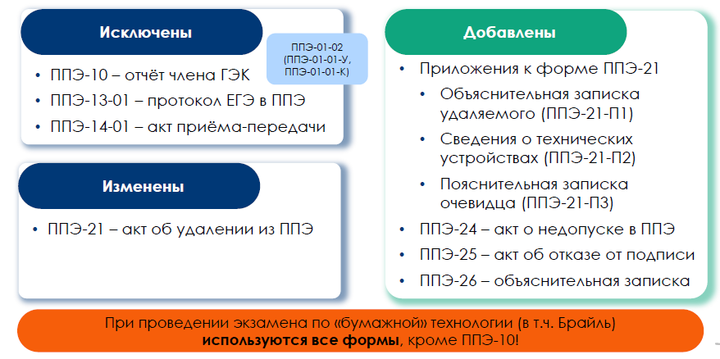
Изменения в формах отчетности ППЭ ГИА-9 в 2025 году
ОГЭ

Slide 16
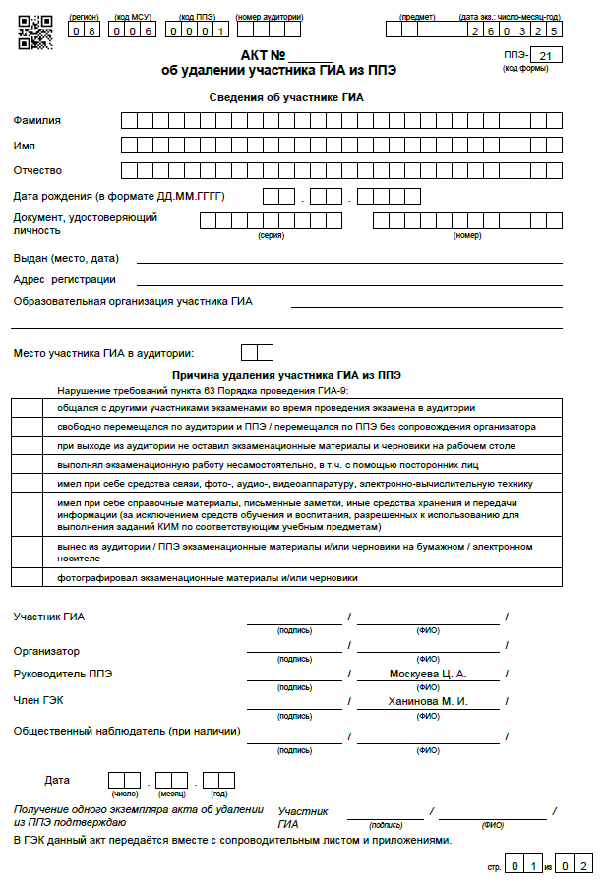
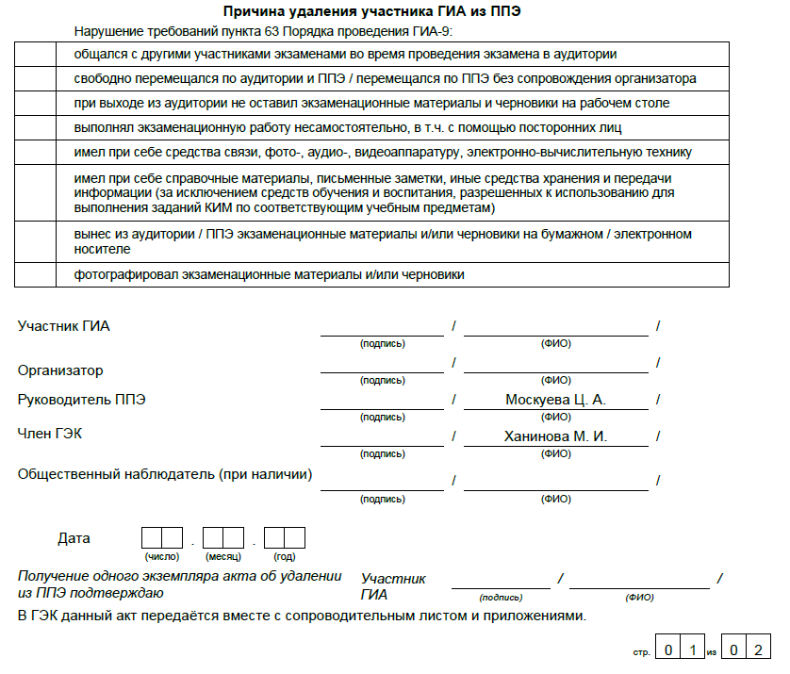
ППЭ-21
Акт об удалении участника ГИА из ППЭ
*

Slide 17
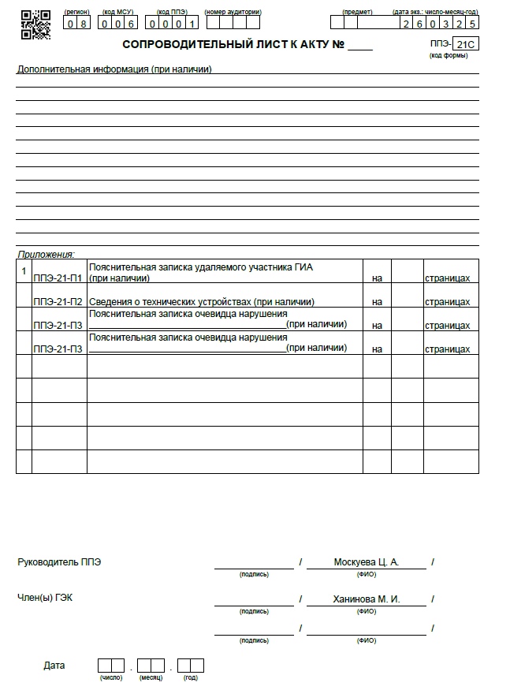
ППЭ-21С
Сопроводительный лист к Акту

Slide 18
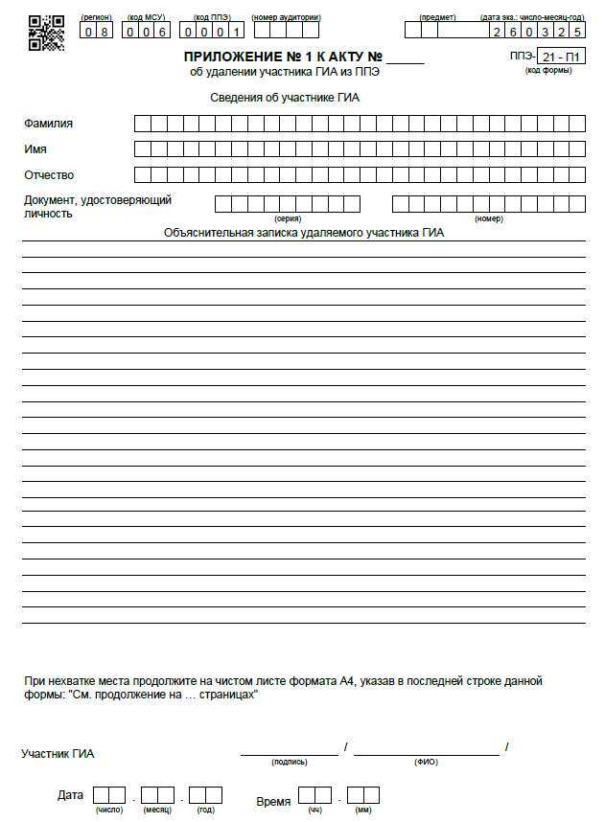
ППЭ-21-П1
Приложение №1 к Акту №21 об удалении участника ГИА из ППЭ

Slide 19
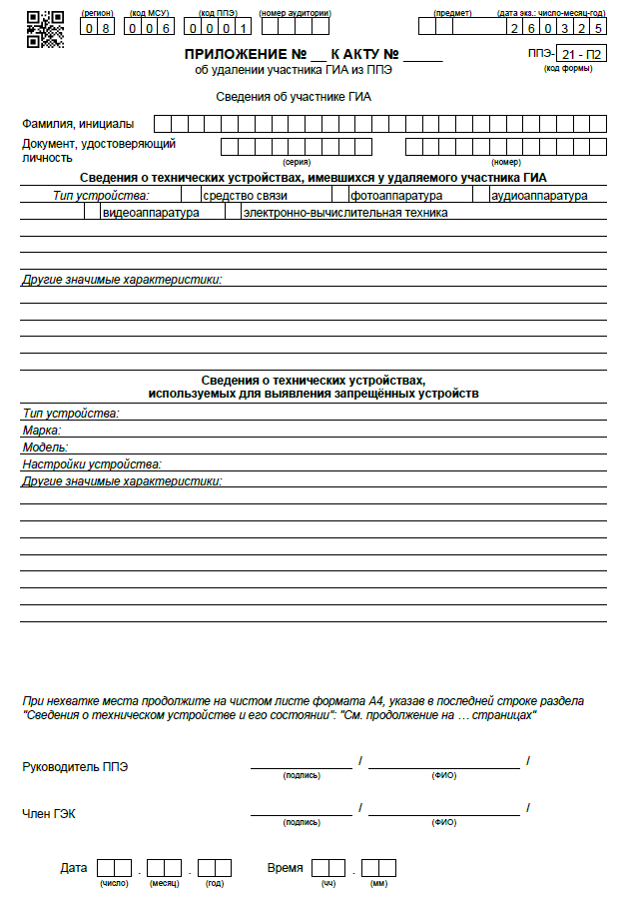
ППЭ-21-П2
Приложение № к Акту №21 об удалении участника ГИА из ППЭ

Slide 20
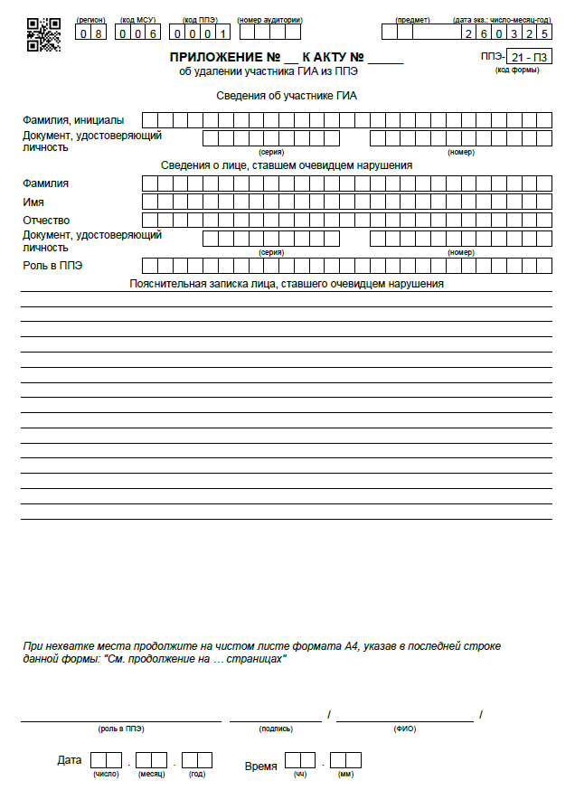
ППЭ-21-П3
Приложение № к Акту №21 об удалении участника ГИА из ППЭ

Slide 21
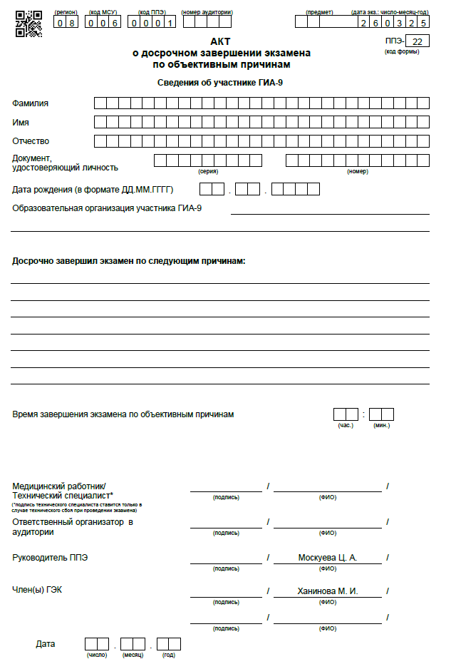
ППЭ-22
Акт о досрочном завершении экзамена по объективным причинам

Slide 22
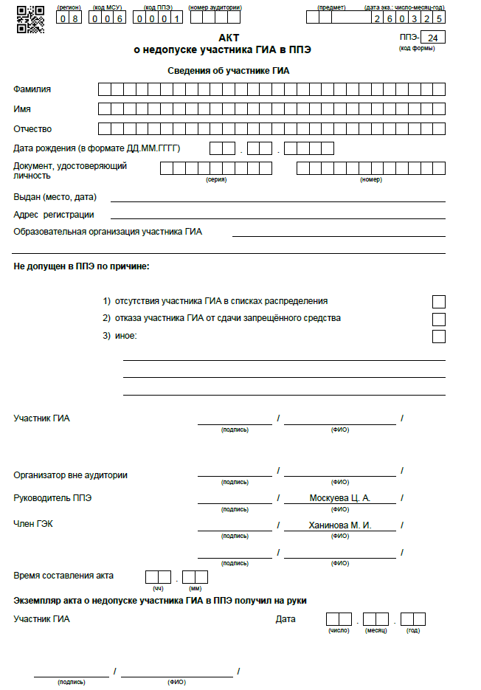
ППЭ-24
Акт о недопуске участника ГИА в ППЭ

Slide 23
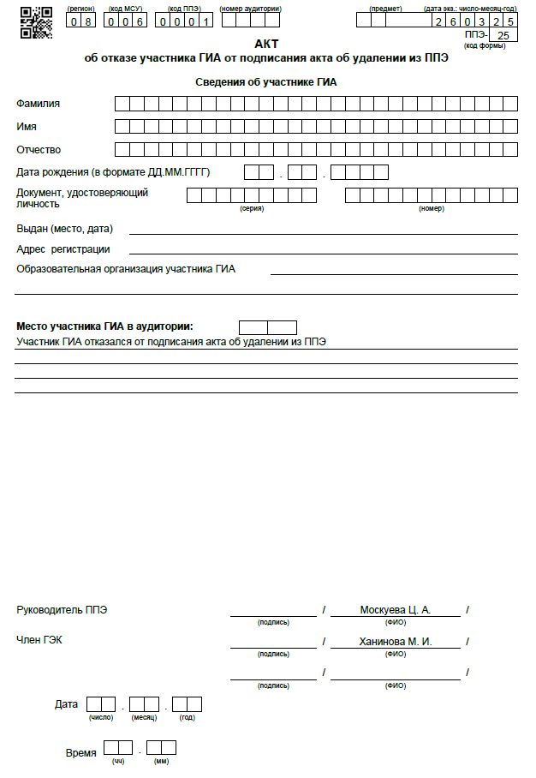
*
ППЭ-25
Акт об отказе участника ГИА от подписания акта об удалении из ППЭ

Slide 24
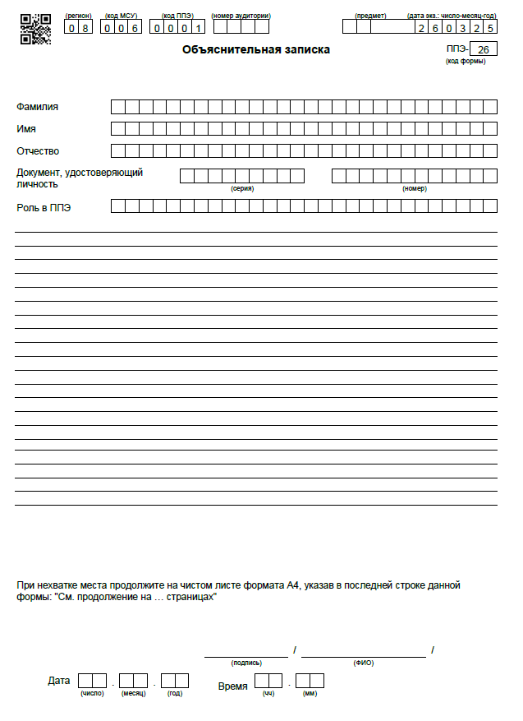
ППЭ-26
Объяснительная записка

Slide 25


САЙТ: COKO08.RU
ЭЛ.ПОЧТА:COKO08@MAIL.RU
Горячая линия РЦОИ: 8(84722)39090
Техническая поддержка:
8-999-259-90-00
Контакты РЦОИ Республика Калмыкия

